Slide 1


TRIẾT HỌC MÁC – LÊNIN · CHỦ ĐỀ 05
VÌ SAO THỰC TIỄN
CÓ VAI TRÒ QUYẾT ĐỊNH
ĐỐI VỚI NHẬN THỨC?
Vai trò của chân lý đối với hoạt động thực tiễn
Cơ sở
Động lực
Mục đích
Tiêu chuẩn
Từ thực tiễn đến chân lý
Nhóm thuyết trình · Học phần Chủ nghĩa duy vật biện chứng
CHỦ ĐỀ 05

Slide 2
LỘ TRÌNH THUYẾT TRÌNH
NỘI DUNG TRÌNH BÀY
01
Khái niệm thực tiễn & nhận thức
02
Bốn vai trò của thực tiễn
Nền tảng lý luận của chủ nghĩa duy vật biện chứng
Cơ sở — động lực — mục đích — tiêu chuẩn của nhận thức
03
Thực tiễn — tiêu chuẩn của chân lý
04
Ba đặc tính của chân lý
Tính tuyệt đối và tương đối của tiêu chuẩn thực tiễn
Khách quan — tương đối/tuyệt đối — cụ thể
05
Vai trò của chân lý với thực tiễn
06
Liên hệ Việt Nam & Kết luận
Vòng khâu biện chứng thực tiễn – nhận thức – chân lý
Tư duy Đổi mới 1986 và bài học vận dụng
Triết học Mác – Lênin · Chủ đề 05 · Thực tiễn, Nhận thức & Chân lý
01

Slide 3


NỀN TẢNG LÝ LUẬN
KHÁI NIỆM THỰC TIỄN & NHẬN THỨC
THỰC TIỄN
NHẬN THỨC
Toàn bộ hoạt động vật chất có mục đích, mang tính lịch sử – xã hội của con người nhằm cải tạo tự nhiên và xã hội.
Quá trình phản ánh biện chứng, tích cực, tự giác và sáng tạo thế giới khách quan vào bộ óc con người trên cơ sở thực tiễn.
Ba hình thức cơ bản:
Bản chất: phản ánh biện chứng — không thụ động, máy móc mà chủ động, sáng tạo, luôn gắn với thực tiễn sinh động.
Sản xuất vật chất
Chính trị – xã hội
Thực nghiệm KH
Chủ nghĩa duy vật biện chứng khẳng định: thực tiễn là CƠ SỞ, ĐỘNG LỰC, MỤC ĐÍCH của nhận thức và là TIÊU CHUẨN của chân lý.
Triết học Mác – Lênin · Chủ đề 05 · Thực tiễn, Nhận thức & Chân lý
02

Slide 4
SƠ ĐỒ TỔNG QUAN
BỐN VAI TRÒ CỦA THỰC TIỄN ĐỐI VỚI NHẬN THỨC
01
CƠ SỞ
02
ĐỘNG LỰC
Mọi tri thức, trực tiếp hay gián tiếp, đều bắt nguồn từ thực tiễn.
Thực tiễn đặt ra nhu cầu, thúc đẩy nhận thức không ngừng phát triển.
THỰC TIỄN
03
MỤC ĐÍCH
04
TIÊU CHUẨN
Nhận thức quay lại phục vụ, chỉ đạo hoạt động thực tiễn.
Thực tiễn là thước đo duy nhất kiểm nghiệm chân lý.
Triết học Mác – Lênin · Chủ đề 05 · Thực tiễn, Nhận thức & Chân lý
03

Slide 5

VAI TRÒ 01 / 04
1. THỰC TIỄN LÀ CƠ SỞ CỦA NHẬN THỨC
1
Nguồn gốc tri thức — Mọi tri thức, dù trực tiếp hay gián tiếp, xét đến cùng đều bắt nguồn từ thực tiễn.
2
Bộc lộ quy luật — Qua hoạt động thực tiễn, con người tác động vào thế giới khách quan, buộc sự vật phải bộc lộ thuộc tính, quy luật của nó.
3
Công cụ nhận thức — Giác quan, cơ quan nhận thức và cả công cụ nhận thức (kính hiển vi, máy đo…) đều là sản phẩm của thực tiễn.
Lưu ý — Không có thực tiễn thì không thể có nhận thức, vì nhận thức luôn phải "xuất phát" từ một hoạt động thực tiễn nhất định.
Thực nghiệm khoa học
Triết học Mác – Lênin · Chủ đề 05 · Thực tiễn, Nhận thức & Chân lý
04

Slide 6
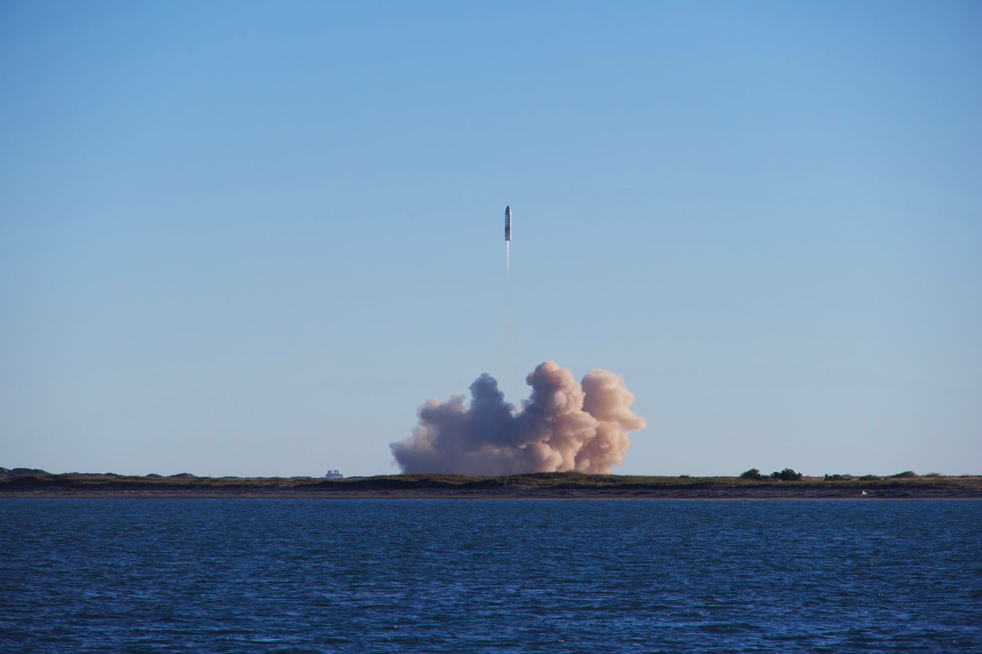
VAI TRÒ 02 / 04
2. THỰC TIỄN LÀ ĐỘNG LỰC CỦA NHẬN THỨC
1
Đặt ra nhu cầu mới — Thực tiễn luôn đặt ra nhu cầu, nhiệm vụ, phương hướng mới cho nhận thức phát triển.
2
Ví dụ — Nhu cầu sản xuất thúc đẩy khoa học kỹ thuật phát triển; nhu cầu chữa bệnh thúc đẩy nền y học tiến bộ.
3
Rèn luyện năng lực — Thực tiễn rèn luyện giác quan, tư duy con người ngày càng tinh tế, tạo ra phương tiện nhận thức ngày càng hiện đại.
Lưu ý — Thực tiễn càng phong phú, sinh động thì nhu cầu nhận thức càng được thúc đẩy mạnh mẽ và nhanh chóng hơn.
Thúc đẩy phát triển
Triết học Mác – Lênin · Chủ đề 05 · Thực tiễn, Nhận thức & Chân lý
05

Slide 7
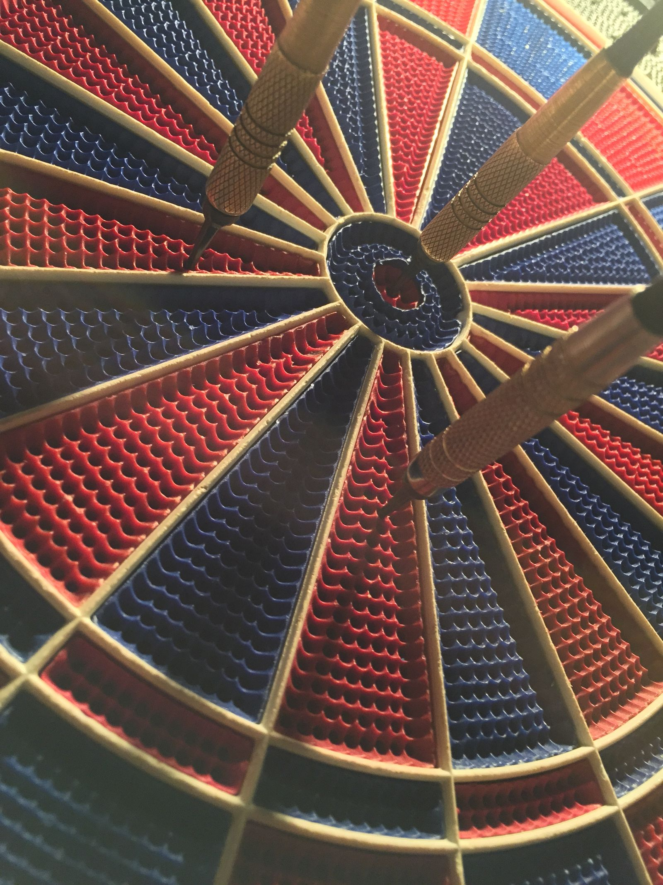
VAI TRÒ 03 / 04
3. THỰC TIỄN LÀ MỤC ĐÍCH CỦA NHẬN THỨC
1
Quay lại chỉ đạo — Nhận thức không phải để nhận thức, mà suy đến cùng là để phục vụ, quay trở lại chỉ đạo thực tiễn cải tạo tự nhiên, xã hội.
2
Giá trị ứng dụng — Tri thức chỉ có ý nghĩa khi được vận dụng vào thực tiễn, đáp ứng nhu cầu của con người.
3
Nếu tách rời — Tách rời mục đích phục vụ thực tiễn, nhận thức trở nên vô nghĩa, chỉ còn là lý luận suông.
Lưu ý — "Học đi đôi với hành" chính là biểu hiện sinh động của việc nhận thức phải hướng đến mục đích thực tiễn.
Hướng đến ứng dụng
Triết học Mác – Lênin · Chủ đề 05 · Thực tiễn, Nhận thức & Chân lý
06

Slide 8

VAI TRÒ 04 / 04
4. THỰC TIỄN LÀ TIÊU CHUẨN CỦA CHÂN LÝ
Chân lý: là tri thức phù hợp với hiện thực khách quan và được thực tiễn kiểm nghiệm. Không thể lấy tư duy để kiểm tra tư duy, hay lấy uy tín, số đông làm tiêu chuẩn chân lý.
TÍNH TUYỆT ĐỐI
TÍNH TƯƠNG ĐỐI
Là tiêu chuẩn khách quan duy nhất, cuối cùng để kiểm tra tính đúng đắn của nhận thức.
Thực tiễn luôn vận động, phát triển — một chân lý được xác nhận hôm nay có thể cần bổ sung ở giai đoạn thực tiễn sau.
Thực tiễn có vai trò quyết định đối với nhận thức — vừa là điểm xuất phát, vừa là mục tiêu, vừa là thước đo của nhận thức.
Triết học Mác – Lênin · Chủ đề 05 · Thực tiễn, Nhận thức & Chân lý
07

Slide 9

BẢN CHẤT CỦA CHÂN LÝ
BA ĐẶC TÍNH CỦA CHÂN LÝ
1
2
3
TÍNH KHÁCH QUAN
TƯƠNG ĐỐI & TUYỆT ĐỐI
TÍNH CỤ THỂ
Nội dung chân lý phản ánh đúng hiện thực khách quan, không phụ thuộc vào ý muốn chủ quan của con người.
Chân lý tương đối là tri thức đúng nhưng chưa đầy đủ; chân lý tuyệt đối là tổng số vô hạn các chân lý tương đối.
Chân lý luôn gắn với điều kiện lịch sử, hoàn cảnh cụ thể; không có chân lý chung chung, trừu tượng, phi lịch sử.
Ba mặt của một chân lý
Triết học Mác – Lênin · Chủ đề 05 · Thực tiễn, Nhận thức & Chân lý
08

Slide 10

CHÂN LÝ DẪN DẮT THỰC TIỄN
VAI TRÒ CỦA CHÂN LÝ ĐỐI VỚI THỰC TIỄN
1
Chân lý là ngọn đuốc soi đường, định hướng hoạt động thực tiễn đi đúng hướng, tránh mò mẫm, sai lầm, lãng phí nguồn lực.
THỰC TIỄN
2
Hành động dựa trên chân lý đạt hiệu quả cao; hành động dựa trên nhận thức sai sẽ dẫn tới thất bại, trả giá trong thực tiễn.
CHÂN LÝ
NHẬN THỨC
3
Chân lý có tính lịch sử – cụ thể, do đó vận dụng vào thực tiễn phải "biết mình biết ta", tránh giáo điều, rập khuôn máy móc.
Ngọn đuốc soi đường
VÒNG KHÂU BIỆN CHỨNG
KHÔNG NGỪNG
Triết học Mác – Lênin · Chủ đề 05 · Thực tiễn, Nhận thức & Chân lý
09

Slide 11

VẬN DỤNG THỰC TIỄN
LIÊN HỆ THỰC TIỄN VIỆT NAM
TƯ DUY ĐỔI MỚI 1986
Nguyên tắc "thực tiễn là tiêu chuẩn của chân lý" là cơ sở lý luận trực tiếp cho tư duy Đổi mới: nhìn thẳng vào sự thật, lấy hiệu quả thực tiễn để kiểm nghiệm và điều chỉnh đường lối, mô hình kinh tế.
GIÁO DỤC & NGHIÊN CỨU KHOA HỌC HIỆN NAY
Phương châm "lý luận gắn liền với thực tiễn, học đi đôi với hành" là sự vận dụng sinh động nguyên lý này vào giáo dục và khoa học ở Việt Nam.
1986 · Đổi mới —— Nay · Học đi đôi với hành
Hà Nội hôm nay
Triết học Mác – Lênin · Chủ đề 05 · Thực tiễn, Nhận thức & Chân lý
10

Slide 12

TỔNG KẾT
KẾT LUẬN
THỰC TIỄN
Giữ vai trò quyết định đối với nhận thức vì vừa là cơ sở, động lực, mục đích — vừa là tiêu chuẩn kiểm nghiệm chân lý.
CHÂN LÝ
Có vai trò định hướng, dẫn dắt để hoạt động thực tiễn đạt hiệu quả, tránh sai lầm — là kết quả nhận thức đúng được xác nhận.
Gắn kết không ngừng
Thực tiễn và chân lý có quan hệ biện chứng, tác động qua lại, thúc đẩy nhau cùng phát triển không ngừng.
Triết học Mác – Lênin · Chủ đề 05 · Thực tiễn, Nhận thức & Chân lý
11

Slide 13

CẢM ƠN THẦY / CÔ
VÀ CÁC BẠN ĐÃ LẮNG NGHE
Câu hỏi & thảo luận
CHỦ ĐỀ 05
Vì sao thực tiễn quyết định nhận thức?
Vai trò của chân lý đối với thực tiễn
Lớp học LLCT

